Slide 1
Персонализированные скидки
Многоагентная система с контролем бюджета
Исследовательский проект по теме ВКР
Четыре сравнения, единые данные и ограничения
1/14
Notes:
Время 45 с. Многоагентная система с контролем бюджета Исследовательский проект по теме ВКР Четыре сравнения, единые данные и ограничения. Начать с цели исследования, а не с обещаний роста выручки. Обозначить индивидуальный формат и воспроизводимые результаты.

Slide 2
Проблема и постановка
Категории конкурируют за общий бюджет скидок
Прогноз: покупка в категории в следующую неделю
Решение: дискретная скидка с ограничением маржи
2/14
Notes:
Время 70 с. Категории конкурируют за общий бюджет скидок Прогноз: покупка в категории в следующую неделю Решение: дискретная скидка с ограничением маржи. Пояснить, почему одинаковая скидка может тратить бюджет на и без того вероятную покупку. Целевой эффект скидки отделён от вероятности покупки.

Slide 3
Четыре проверяемые гипотезы
H1. LLM полезнее частоты прошлых покупок
H2. Fusion улучшает одномодальный baseline
H3. Кооперация увеличивает прибыль симуляции
H4. Устойчивый оптимизатор переносится
3/14
Notes:
Время 75 с. H1. LLM полезнее частоты прошлых покупок H2. Fusion улучшает одномодальный baseline H3. Кооперация увеличивает прибыль симуляции H4. Устойчивый оптимизатор переносится. Подчеркнуть, что каждая гипотеза может быть отвергнута и что отрицательный результат остаётся в защите.

Slide 4
Литература обосновывает контроль
По 12 источников в четырёх обзорах
36 уникальных источников в итоговой матрице
Языковые и игровые benchmark не доказывают эффект скидки
4/14
Notes:
Время 60 с. По 12 источников в четырёх обзорах 36 уникальных источников в итоговой матрице Языковые и игровые benchmark не доказывают эффект скидки. Показать матрицу с ограничениями и идеями репликации. Не называть препринты журнальными публикациями.

Slide 5
Реальные данные и модельные допущения
1,469,307 транзакций в исходной версии
200 покупателей и 8 категорий в основной панели
20 новых покупателей для переноса
Спрос при новой скидке и себестоимость заданы в симуляции
5/14
Notes:
Время 85 с. 1,469,307 транзакций в исходной версии 200 покупателей и 8 категорий в основной панели 20 новых покупателей для переноса Спрос при новой скидке и себестоимость заданы в симуляции. Открыть manifest и паспорт. Показать контрольные суммы, исключённые строки и происхождение двух связанных наборов.

Slide 6
Временной тест исключает будущее
Четыре недели истории до целевой покупки
Train, validation и test идут по времени
Пограничные окна удалены, словарь и масштабирование только train
Победитель фиксируется до test
6/14
Notes:
Время 90 с. Четыре недели истории до целевой покупки Train, validation и test идут по времени Пограничные окна удалены, словарь и масштабирование только train Победитель фиксируется до test. Нарисовать временные границы. Показать тест изменения будущих транзакций и отсутствие будущих полей в истории.

Slide 7
LLM: восемь моделей, один формат
Qwen/Qwen2.5-0.5B-Instruct
Zero-shot и six-shot, две инструкции, INT8
Test Macro-F1: 0.398; частотный контроль: 0.571
Constrained JSON и отдельные свободные пробы
7/14
Notes:
Время 100 с. Qwen/Qwen2.5-0.5B-Instruct Zero-shot и six-shot, две инструкции, INT8 Test Macro-F1: 0.398; частотный контроль: 0.571 Constrained JSON и отдельные свободные пробы. Пояснить нормирование logits цифр и структурную валидность JSON. Показать один свободный ответ и фактическую latency.

Slide 8
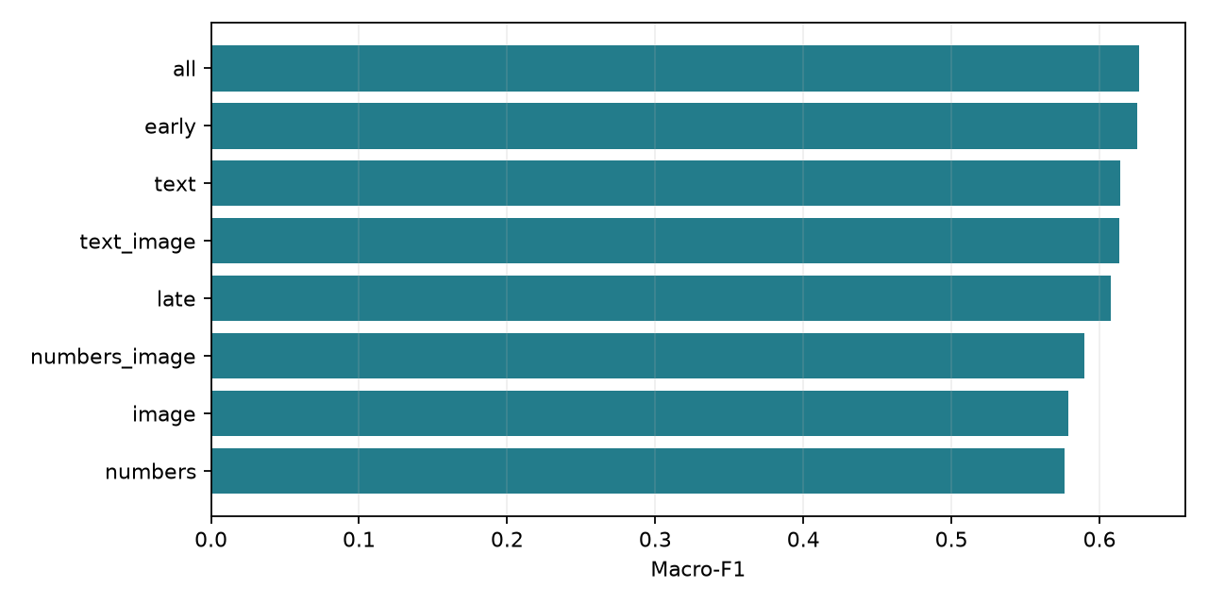
Мультимодальность: эффект ограничен
Восемь схем, обязательные text/numbers/image baseline
Выбрано: early
Поправка на множественные сравнения снимает значимость прироста
8/14
Notes:
Время 100 с. Восемь схем, обязательные text/numbers/image baseline Выбрано: early Поправка на множественные сравнения снимает значимость прироста. Прочитать поправленное p-value. Пояснить, почему одинаковый первичный ряд в трёх представлениях не создаёт новые данные.

Slide 9
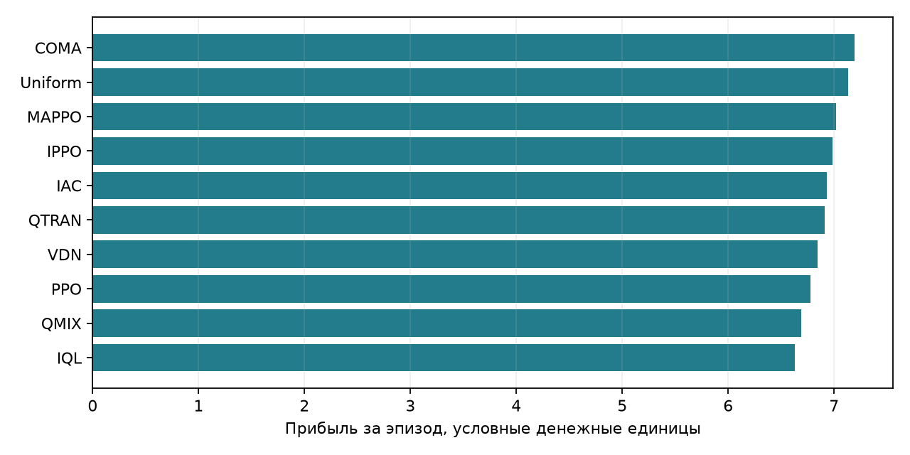
MARL: ограничения важнее среднего
Восемь алгоритмов, Uniform и одноагентный PPO
Выбрано: COMA
Прибыль относится к симуляции; преимущество над Uniform мало
9/14
Notes:
Время 100 с. Восемь алгоритмов, Uniform и одноагентный PPO Выбрано: COMA Прибыль относится к симуляции; преимущество над Uniform мало. Расписать награду и hard projection. Сравнить прибыль с Uniform, указать размер различия и ограничения доверительного интервала.

Slide 10
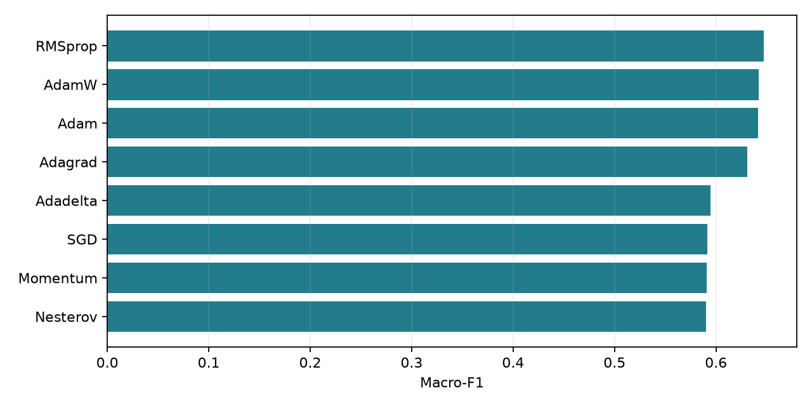
Оптимизатор выбран по валидации
Восемь методов, пять seed, одинаковые начальные веса
Выбрано: AdamW
Test максимум отдельного метода не меняет выбор
10/14
Notes:
Время 90 с. Восемь методов, пять seed, одинаковые начальные веса Выбрано: AdamW Test максимум отдельного метода не меняет выбор. Показать совпадающие хеши инициализации и порядок mini-batch. Разделить tuning seed и пять финальных seed.

Slide 11
Компоненты соединяет контроллер
История и каталог; LLM и компактный прогноз
Агенты категорий предлагают скидки
Контроллер проверяет бюджет и минимальную маржу
Офлайн-демо воспроизводит сохранённый ответ LLM
11/14
Notes:
Время 85 с. История и каталог; LLM и компактный прогноз Агенты категорий предлагают скидки Контроллер проверяет бюджет и минимальную маржу Офлайн-демо воспроизводит сохранённый ответ LLM. Запустить demo.py. Показать исходный и применённый вектор скидок, бюджет и минимальную маржу. Новых предложений покупателям нет.

Slide 12
Отрицательные результаты сохранены
Изображение производно от того же ряда
Проверены пропуски модальностей и отсутствие кооперации
Короткий бюджет не доказывает сходимости
Объединённый контур не проходил отдельный causal тест
12/14
Notes:
Время 85 с. Изображение производно от того же ряда Проверены пропуски модальностей и отсутствие кооперации Короткий бюджет не доказывает сходимости Объединённый контур не проходил отдельный causal тест. Открыть таблицы абляций и стресс-тестов. Объяснить, почему короткий training не доказывает превосходства алгоритмического семейства.

Slide 13
Риски и роль человека
Один магазин, малый тест LLM, допущения спроса
Демография исключена, прокси-смещения всё ещё возможны
Реальные предложения и цены не изменяются
Перед внедрением нужен рандомизированный эксперимент
13/14
Notes:
Время 75 с. Один магазин, малый тест LLM, допущения спроса Демография исключена, прокси-смещения всё ещё возможны Реальные предложения и цены не изменяются Перед внедрением нужен рандомизированный эксперимент. Обсудить смещения, перенос между магазинами и отсутствие причинной идентификации. Пояснить требования к следующему эксперименту.

Slide 14
Вывод: сложность требует доказательства
H1: не подтверждена; H2: нет после поправки
H3: не подтверждена; H4: подтверждена локально
H4 относится к пяти seed и одному фиксированному test
Следующий шаг: реальные показы предложений и A/B-протокол
14/14
Notes:
Время 60 с. H1: не подтверждена; H2: нет после поправки H3: не подтверждена; H4: подтверждена локально H4 относится к пяти seed и одному фиксированному test Следующий шаг: реальные показы предложений и A/B-протокол. Вернуться к четырём гипотезам и ограниченному выводу. Передать слово для вопросов; держать подготовленными исходные таблицы и архив.

